Slide 1
SOMMAIRE
LECONS DE MATHEMATIQUES
NUMERATION | MN01- DIZAINES ET UNITES MN02-1- DECOMPOSER UN NOMBRE MN02-2- DECOMPOSER DES NOMBRES 2 MN03- DENOMBRER UNE COLLECTION MN04- COMPARER DES NOMBRES - SIGNES MN05- COMPARER DES NOMBRES 2 - METHODE MN06- RANGER DES NOMBRES MN07-2- ENCADRER DES PETITS NOMBRES-2 MN08-2- LIRE ET ECRIRE DES NOMBRES < 9 999 MN09- LES NOMBRES <999 MN10-2- LES NOMBRES <999 999 MN11- NOMBRES PAIRS ET NOMBRES IMPAIRS MN12- LES FRACTIONS
CALCUL - OPERATION | MC01- VOCABULAIRE ET SIGNES DE CALCUL MC02-LES DOUBLES ET LES MOITIES MC04- LES TABLES D’ADDITION MC05- L’ADDITION EN LIGNE MC06- L’ADDITION POSEE MC07- LA SOUSTRACTION EN LIGNE MC08-LA SOUSTRACTION POSEE MC09- LES TABLES DE MULTIPLICATIONS DE 1 A 5 MC10- LES TABLES DE MULTIPLICATION DE 6 A 10 MC11- MULTIPLIER PAR 10, 100, 1000 MC12- LA MULTIPLICATION - PRODUIT MC13- LA MULTIPLICATION EN LIGNE ET POSEE MC14- CALCULER UN COMPLEMENT MC15- RESOUDRE UN PROBLEME MC16- MULTIPLIER PAR 20, 300, 4000 MC17- LA DIVISION - DECOUVERTE
GRANDEUTS ET MESURES | MM01-1- LES LONGUEURS MM01-2- LES LONGUEURS – TABLEAU DE CONVERSION DE L’UNITE DE MESURE MM02- LA MONNAIE MM03- RENDU DE MONNAIE MM04- LIRE L’HEURE MM05- CALCUL DE DUREE MM06- LES MASSES MM07- LES CONTENANCES MM08- LE PERIMETRE D’UNE FIGURE

Slide 2
LECONS DE MATHEMATIQUES
SOMMAIRE
ESPACE ET GEOMETRIE | MG01- TRACER A LA REGLE MG02- DROITE ET SEGMENT MG03- POINTS ALIGNES MG04- SE REPERER DANS L’ESPACE MG05- SE REPERER SUR QUADRILLAGE MG06- SE DEPLACER SUR QUADRILLAGE MG07- REPRODUIRE SUR QUADRILLAGE MG08- POLYGONE OU NON MG09- CARRE ET RECTANGLE MG10- LES QUADRILATERES MG11- LES TRIANGLES MG12- REPERER L’ANGLE DROIT MG13- TRACER UN ANGLE DROIT MG14- LA SYMETRIE MG15- TRACER LE SYMETRIQUE MG16- LES SOLIDES DROITS MG17- LES SOLIDES MG18- LE CERCLE
 | MGD01- GESTION DE DONNEES

Slide 3
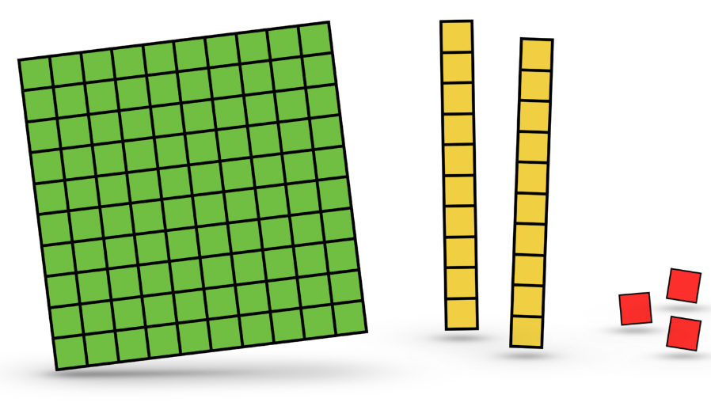
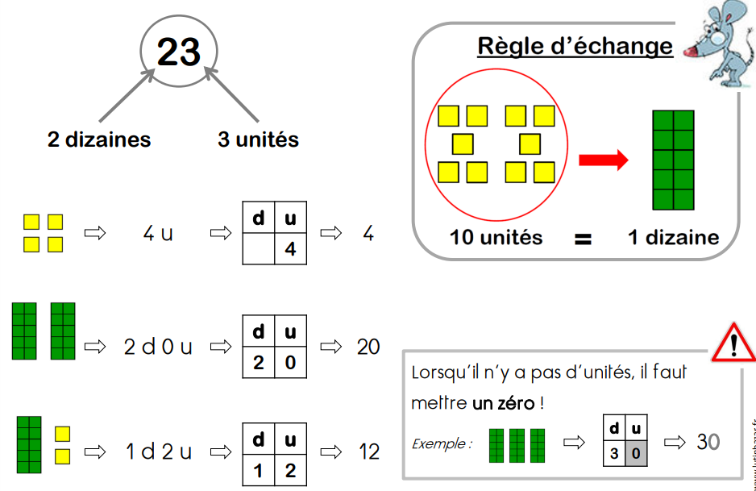
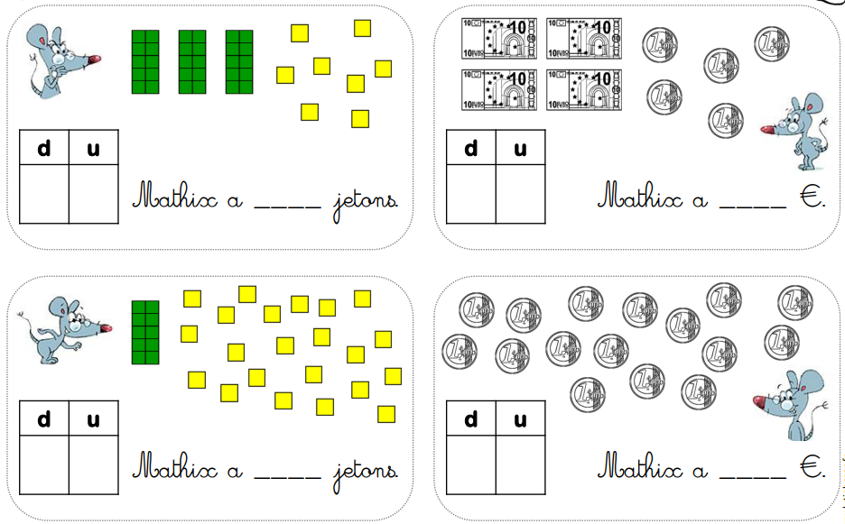
MN01 – DIZAINES ET UNITES
Observe et retiens :
A la maison :
Pour t’assurer que tu as compris la leçon et pour l’apprendre, essaye de répondre à ces questions. Tu peux demander à un adulte de t’y aider.
Remplis les cases !

Slide 4
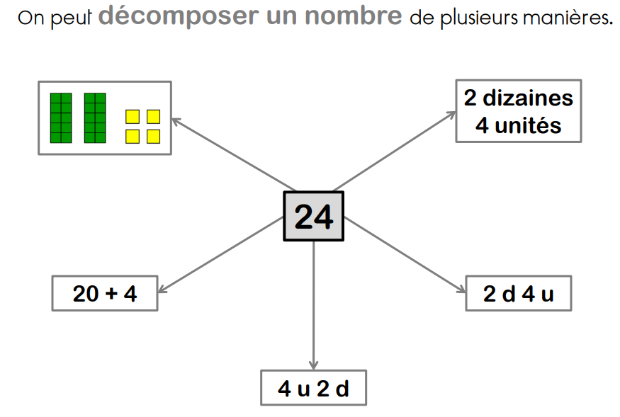
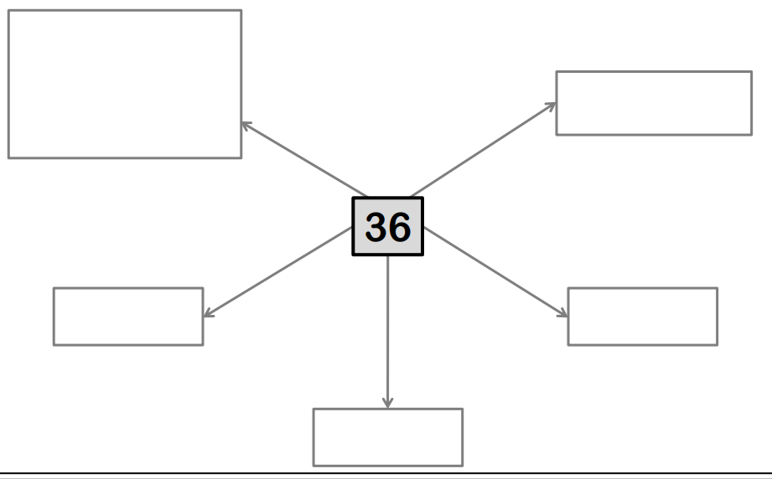
MN02-1 – DECOMPOSER UN NOMBRE
Observe et retiens :
A la maison :
Pour t’assurer que tu as compris la leçon et pour l’apprendre, essaye de répondre à ces questions. Tu peux demander à un adulte de t’y aider.
Décompose le nombre 36 de plusieurs manières (comme la leçon).

Slide 5
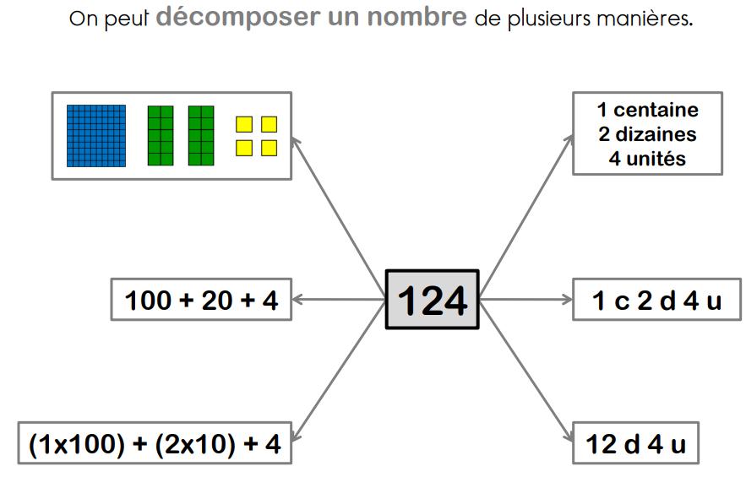
MN02-2 – DECOMPOSER UN NOMBRE
Observe et retiens :
A la maison :
Pour t’assurer que tu as compris la leçon et pour l’apprendre, essaye de répondre à ces questions. Tu peux demander à un adulte de t’y aider.
Décompose le nombre 36 de plusieurs manières (comme la leçon).

Slide 6
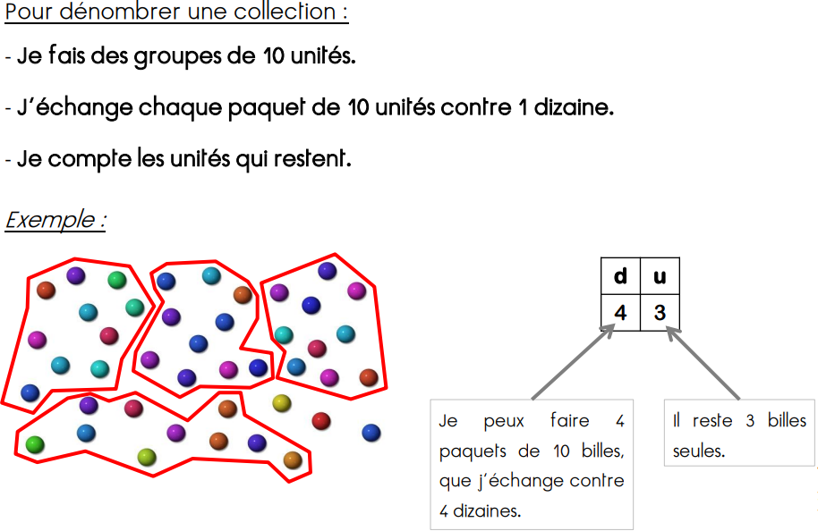
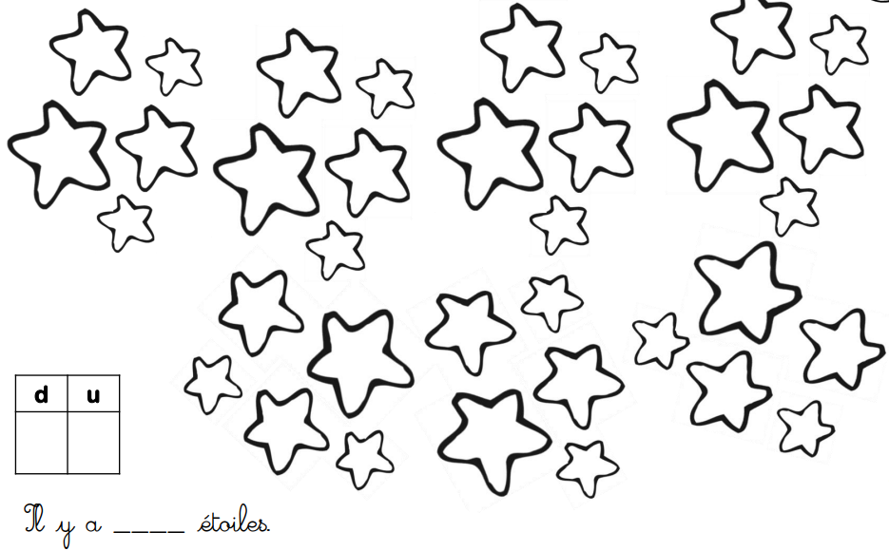
MN03 – DENOMBRER UNE COLLECTION
Observe et retiens :
A la maison :
Pour t’assurer que tu as compris la leçon et pour l’apprendre, essaye de répondre à ces questions. Tu peux demander à un adulte de t’y aider.
Combien d’étoiles y a-t-il?

Slide 7
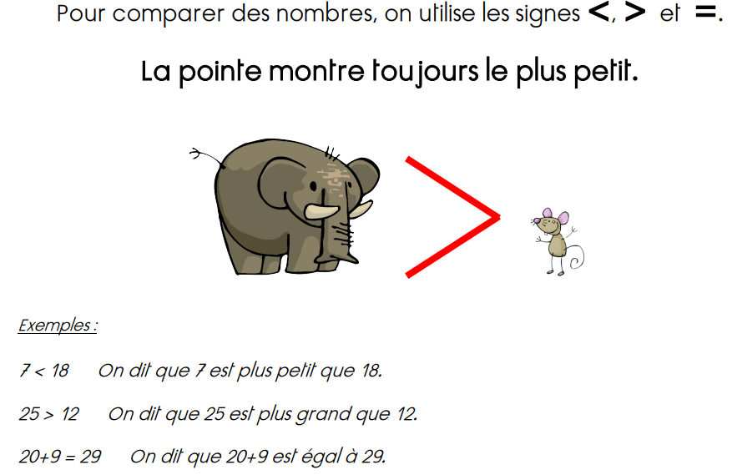
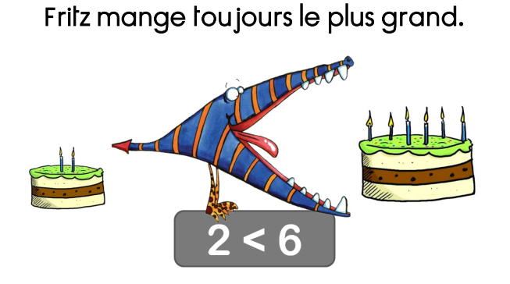
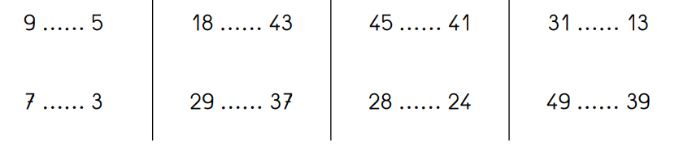
MN04 – COMPARER DES NOMBRES
Observe et retiens :
A la maison :
Pour t’assurer que tu as compris la leçon et pour l’apprendre, essaye de répondre à ces questions. Tu peux demander à un adulte de t’y aider.
Compare les nombres en utilisant les signes < ou >

Slide 8
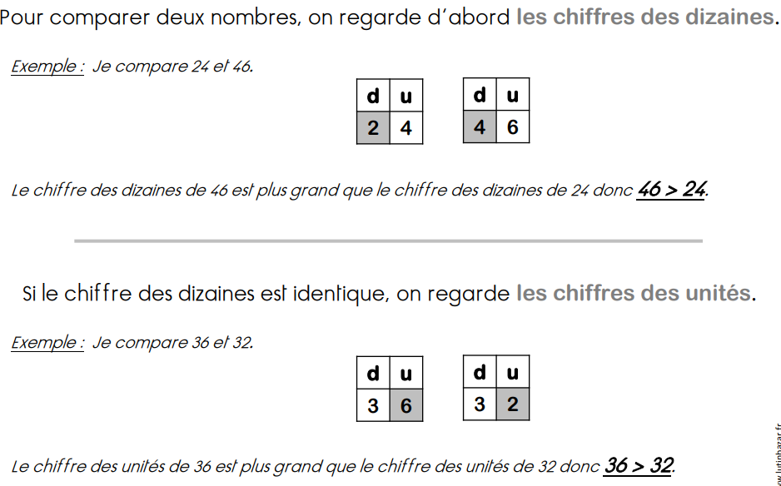
MN05 – COMPARER DES NOMBRES-2
Observe et retiens :
A la maison :
Pour t’assurer que tu as compris la leçon et pour l’apprendre, essaye de répondre à ces questions. Tu peux demander à un adulte de t’y aider.
Compare les nombres en utilisant les signes < ou >

Slide 9
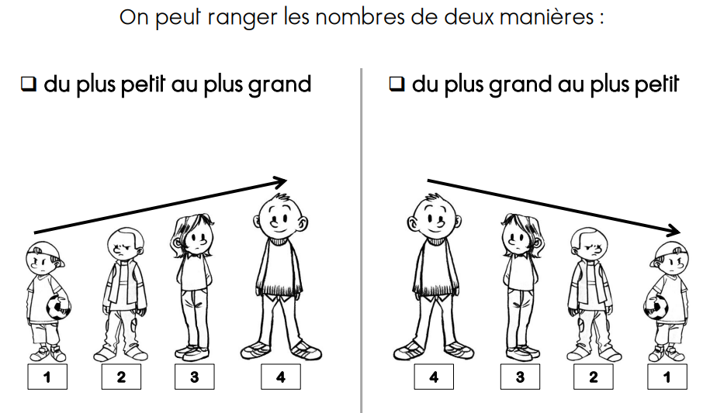
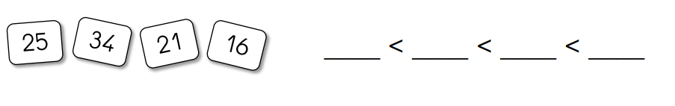
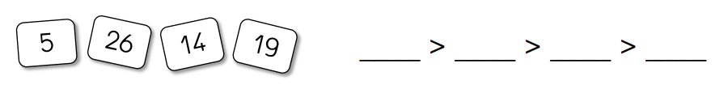
MN06 – RANGER DES NOMBRES
Observe et retiens :
ORDRE CROISSANT
ORDRE DECROISSANT
A la maison :
Pour t’assurer que tu as compris la leçon et pour l’apprendre, essaye de répondre à ces questions. Tu peux demander à un adulte de t’y aider.
Range ces nombres du plus petit au plus grand.
Range ces nombres du plus grand au plus petit.

Slide 10
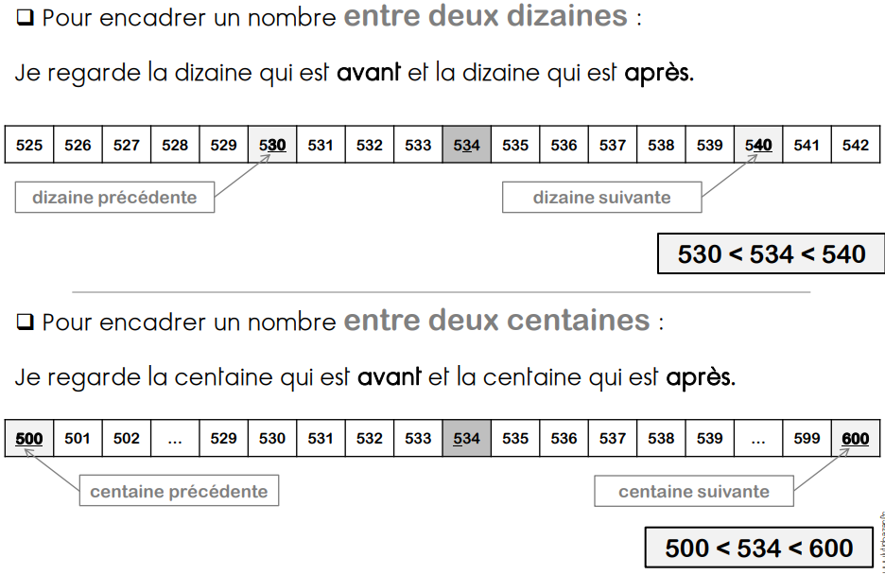
MN07-2 – ENCADRER DES NOMBRES-2
Observe et retiens :
A la maison :
Pour t’assurer que tu as compris la leçon et pour l’apprendre, essaye de répondre à ces questions. Tu peux demander à un adulte de t’y aider.
Encadre ce nombre entre le précédent et le suivant :
……………………. < 857 >……………………………
……………………. < 1 258 >……………………………
……………………. < 12 459 >……………………………
bonus

Slide 11
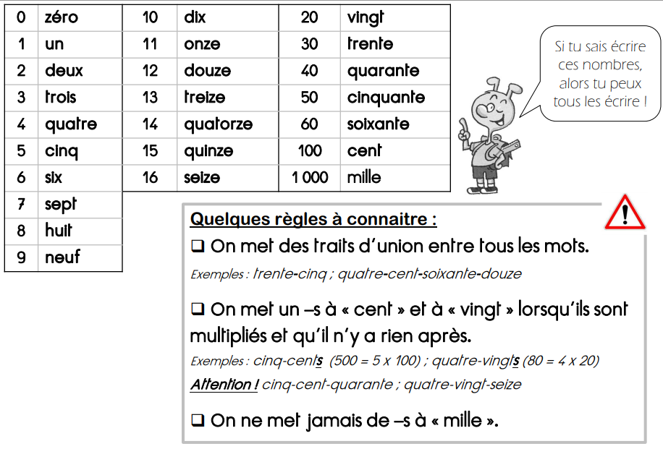
MN08-2 – LIRE ET ECRIRE LES NOMBRES
EN LETTRES<9 999
Observe et retiens :
A la maison :
Pour t’assurer que tu as compris la leçon et pour l’apprendre, essaye de répondre à ces questions. Tu peux demander à un adulte de t’y aider.
Ecris les nombres en chiffres :
Ecris les nombres en lettres:
Cinq-cent-vingt-cinq :
Deux-mille-six-cents :
3 020 :
856 :

Slide 12
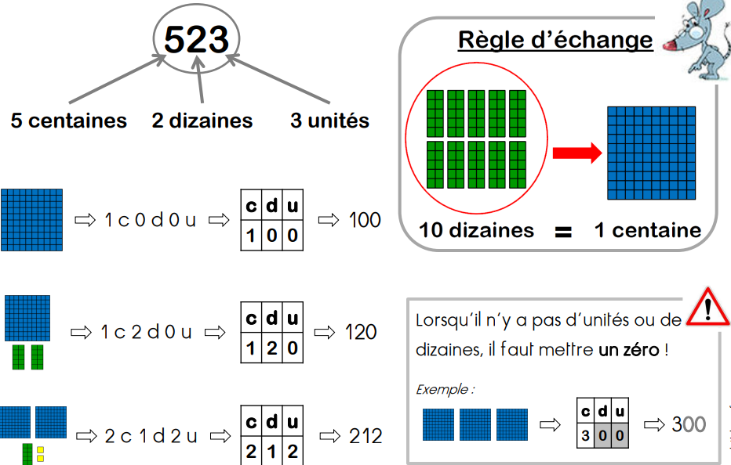
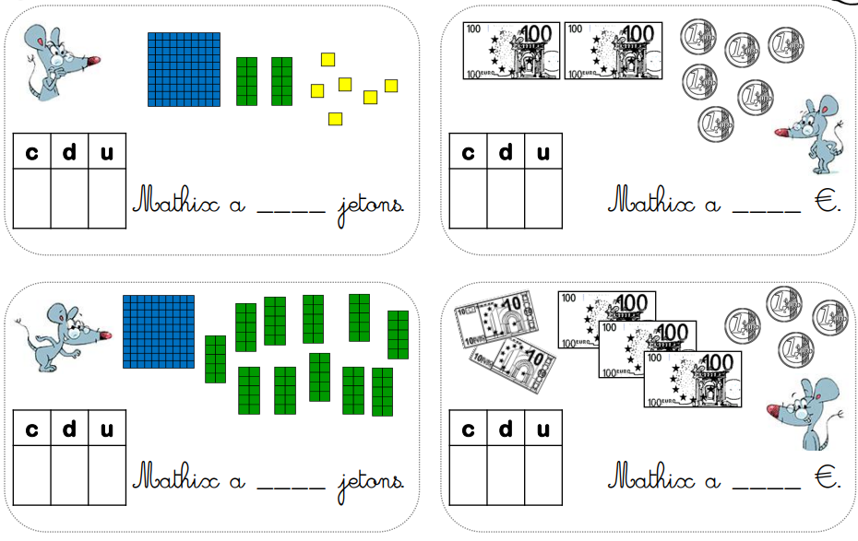
MN09 – LES NOMBRES JUSQU’À 999
CENTAINES-DIZAINES- UNITES
Observe et retiens :
A la maison :
Pour t’assurer que tu as compris la leçon et pour l’apprendre, essaye de répondre à ces questions. Tu peux demander à un adulte de t’y aider.
Complète – pense à faire des paquets de 10 et de 100 !

Slide 13
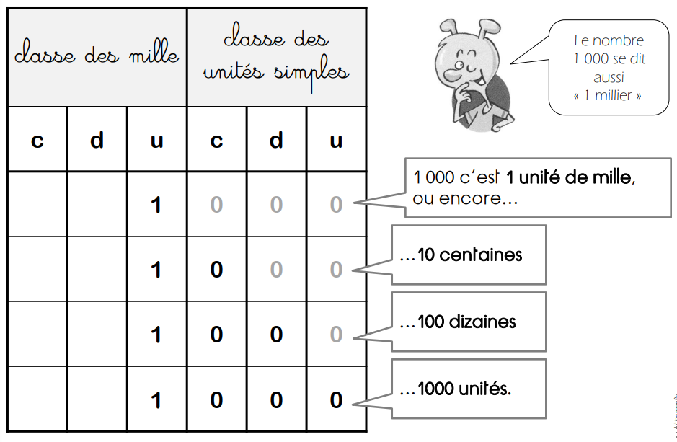
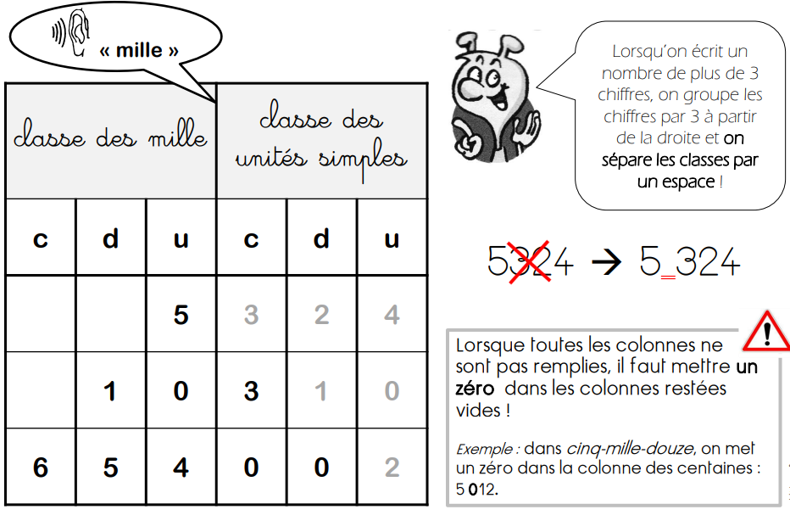
MN10-2 – LES NOMBRES < 999 999 (1/2)
Observe et retiens le tableau de numération :

Slide 14
MN10 – LE TABLEAU DE NUMERATION
<999 999 (2/2)
A la maison :
Pour t’assurer que tu as compris la leçon et pour l’apprendre, essaye de répondre à ces questions. Tu peux demander à un adulte de t’y aider.
Écris ces nombres dans le tableau de numération en respectant le rang :
Écris en chiffre les nombres :
trois-milles : ……………………………………………………………………………………..
Trois-mille-deux-cent-quatre-vingt-neuf : ……………………………………………………….
MILLES |  |  | UNITES
c | d | u | c | d | u
6D
7C 5d 2U
1025
8 901

Slide 15
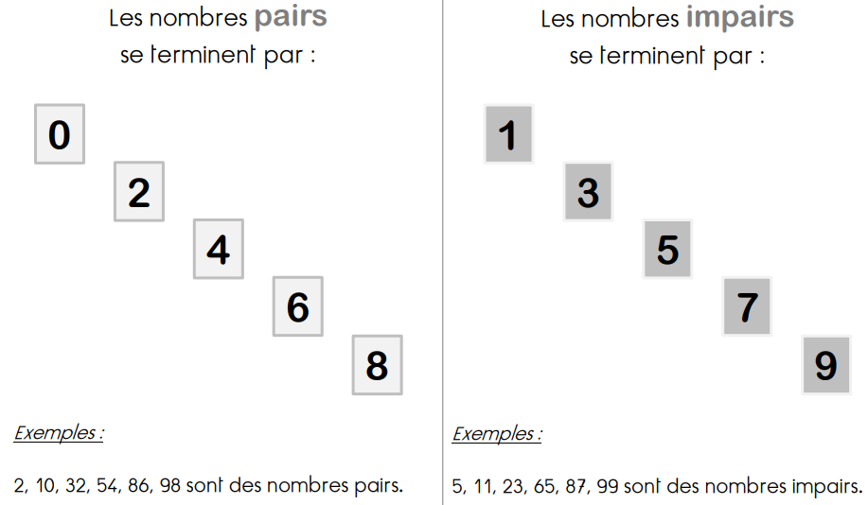
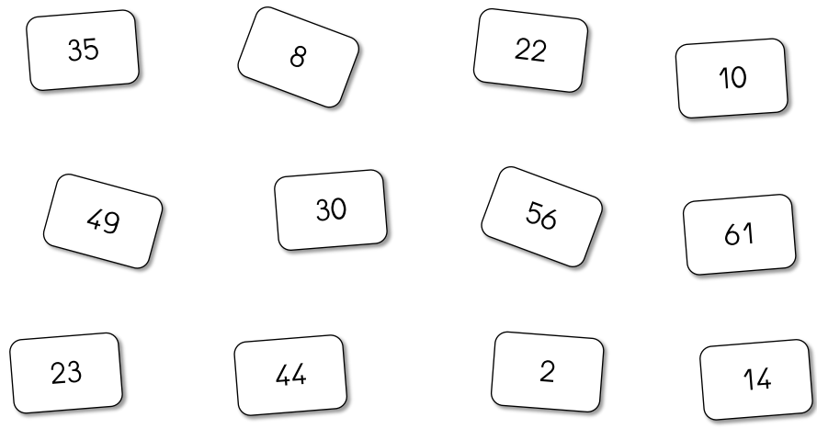
MN11 – NOMBRE PAIR ET NOMBRE IMPAIR
Observe et retiens :
A la maison :
Pour t’assurer que tu as compris la leçon et pour l’apprendre, essaye de répondre à ces questions. Tu peux demander à un adulte de t’y aider.
Colorie les nombres PAIRS en rose et les nombres IMPAIRS en bleu.

Slide 16



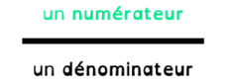



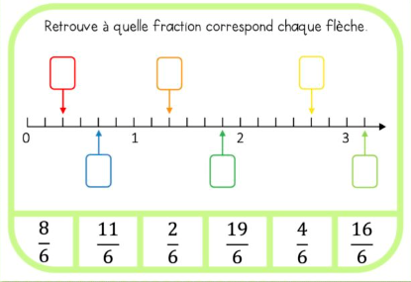
Les fractions permettent de partager un tout (une pizza, une tablette, une droite graduée, une heure….) en plusieurs parts égales. Une fraction est un nombre plus petit que 1.
MN12 – LES FRACTIONS – ECRITURE ET COMPARAISON
Dans une fraction, il y a :
= Le nombre de parts que l’on prend.
= Le nombre de parts égales en tout.
Dans ce rond :
- Il y a 6 parts coloriées. Le numérateur est 6. - Il y a 9 parts en tout, le dénominateur est 9.
On a pris 6 parts sur les 9.
La fraction s’écrit et se dit six neuvièmes.
Chaque dénominateur a son propre nom. Voir quelques exemples ci après.
Nb : prendre la totalité des parts revient à dire qu’on a pris la totalité du tour soit UN. C’est le cas par exemple, des fractions:
A la maison :
Pour t’assurer que tu as compris la leçon et pour l’apprendre, essaye de répondre à ces questions. Tu peux demander à un adulte de t’y aider.

Slide 17



C01 – VOCABULAIRE DE CALCULS
Observe et retiens :
L’addition est l’opération lorsque l’on ajoute une quantité. On utilise le signe « plus » :
Son résultat s’appelle la SOMME. Ex : 5+3=8
La soustraction est l’opération lorsqu’on enlève une quantité. On utilise le signe « moins »:
Son résultat s’appelle la DIFFERENCE. Ex : 6-1=5
La multiplication est l’opération lorsqu’on ajoute plusieurs fois la même quantité. On utilise le signe « fois » :
Son résultat s’appelle le PRODUIT. Ex : 3X2=6
Pour toutes les opérations en ligne, on affiche le résultat avec le signe « égal » :
CE2/CM : La division est l’opération quand on fait un partage équitable d’une quantité. On utilise le signe « divisé » :
Son résultat s’appelle le QUOTIENT. Ex : 12 3=4
A la maison :
Pour t’assurer que tu as compris la leçon et pour l’apprendre, essaye de répondre à ces questions. Tu peux demander à un adulte de t’y aider.
1/ Mets le signe qui convient .
Addition : 5……..4=9 6+2…....8 3………1………….4
Soustraction : 6……3=3 8-1……..7 5………2…………3
2/ Mets le signe qui convient :
Multiplication : 5……..2=10 6X2…....12 3………1………….3
Division : 6……2=3 9……..3=3 10………2…………5

Slide 18
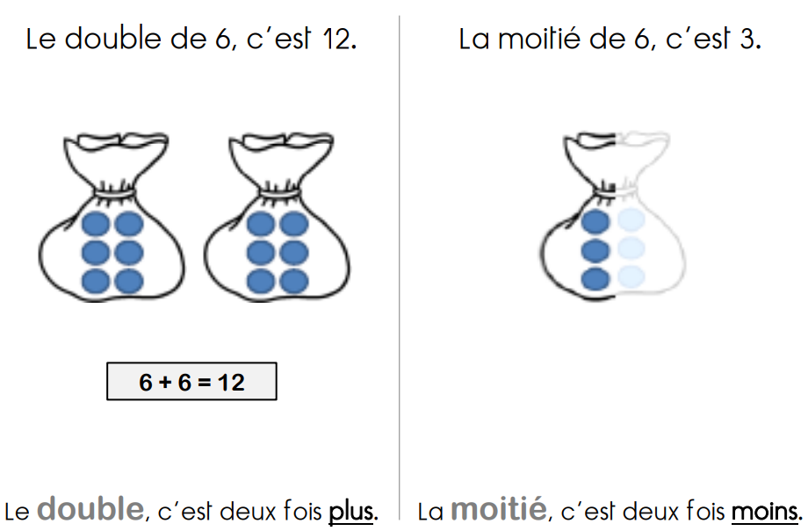
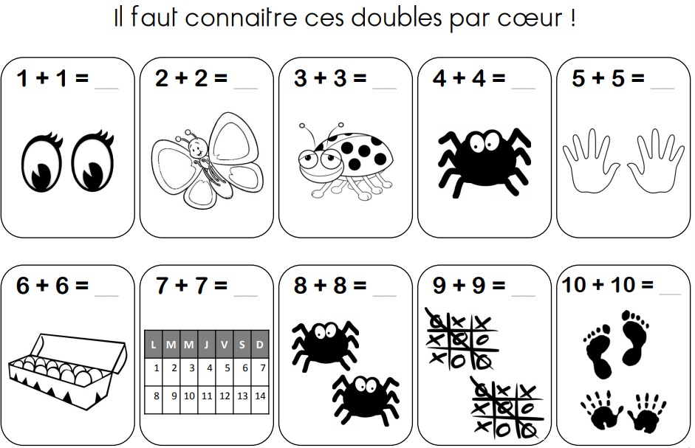
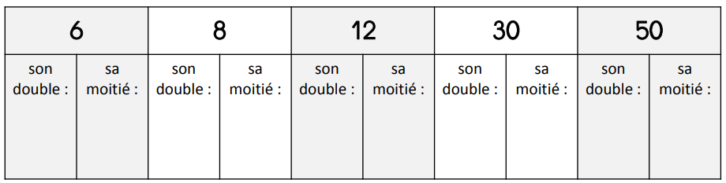
MC02 – LES DOUBLES ET LES MOITIES
Observe et retiens :
A la maison :
Pour t’assurer que tu as compris la leçon et pour l’apprendre, essaye de répondre à ces questions. Tu peux demander à un adulte de t’y aider.
Complète le tableau :

Slide 19
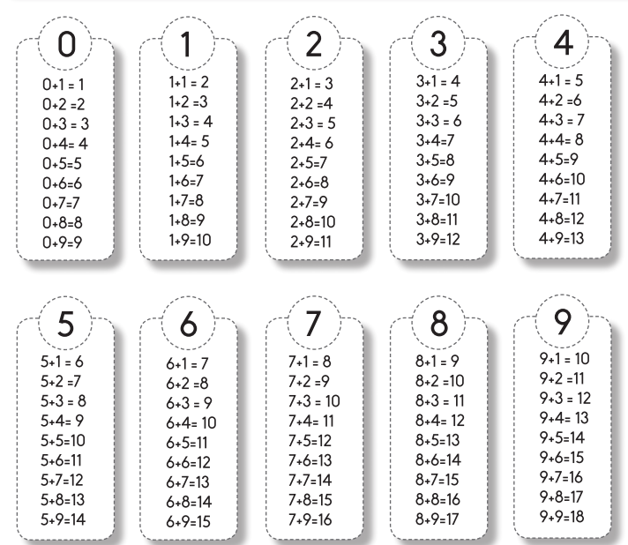
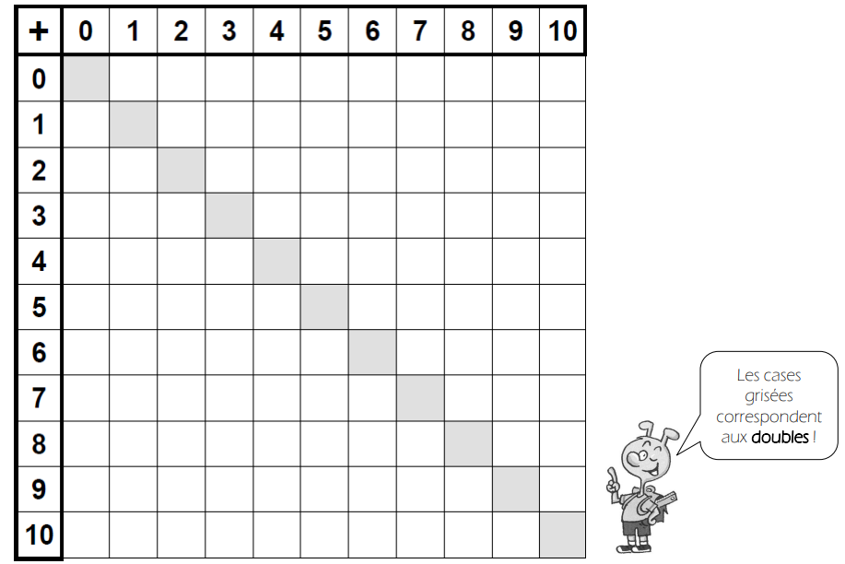
MC04- LES TABLES D’ADDITION
Observe et retiens les tables d’additions :
A la maison :
Pour t’assurer que tu as compris la leçon et pour l’apprendre, essaye de répondre à ces questions. Tu peux demander à un adulte de t’y aider.
Complète le tableau d’addition !

Slide 20
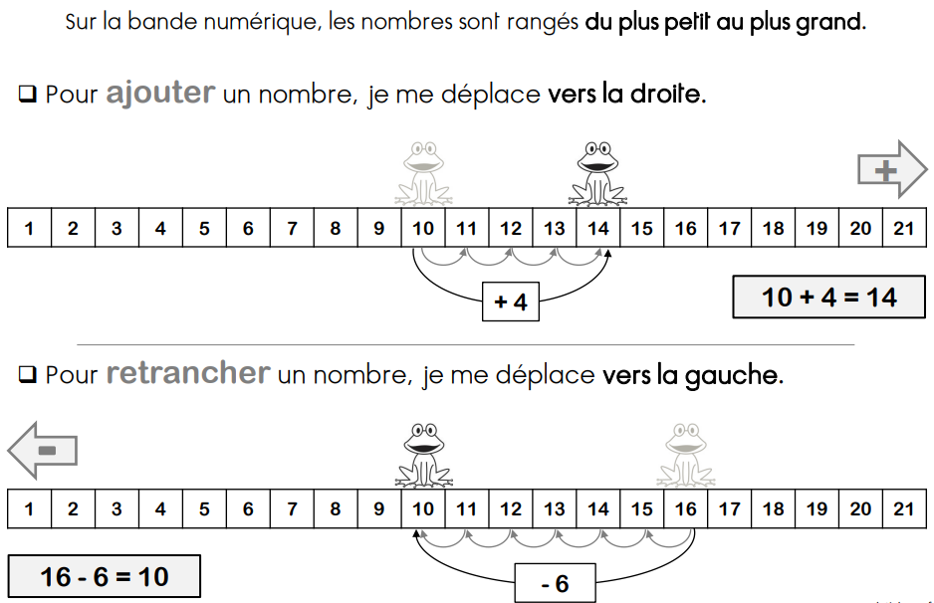
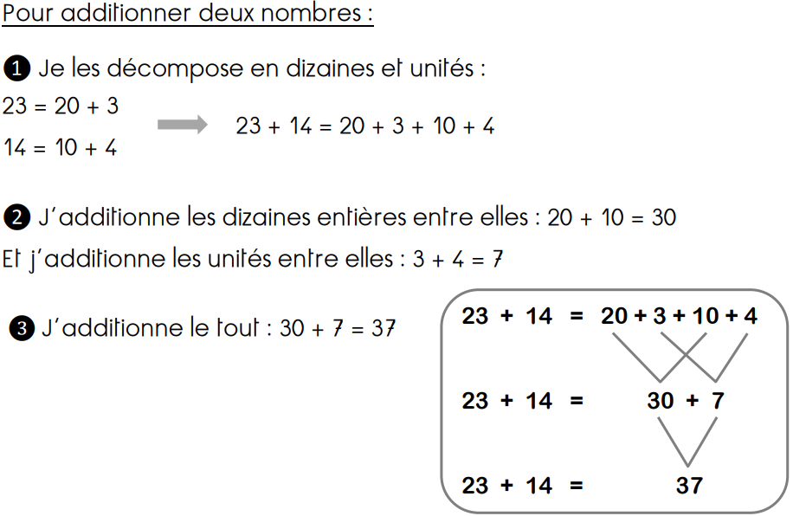
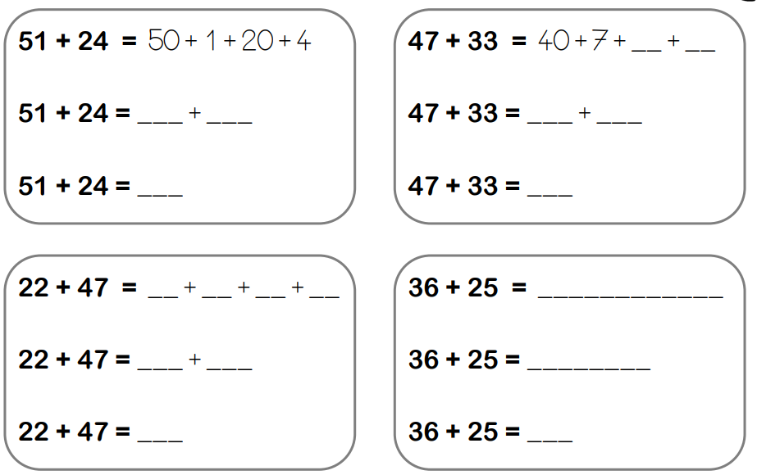
MC05- L’ADDITION EN LIGNE
Observe et retiens :
A la maison :
Pour t’assurer que tu as compris la leçon et pour l’apprendre, essaye de répondre à ces questions. Tu peux demander à un adulte de t’y aider.
Effectue les calculs.

Slide 21
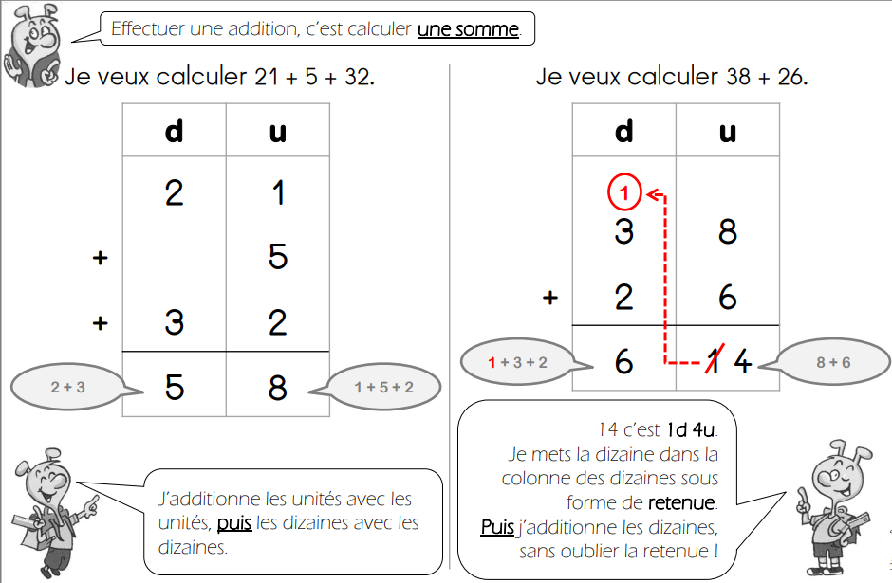
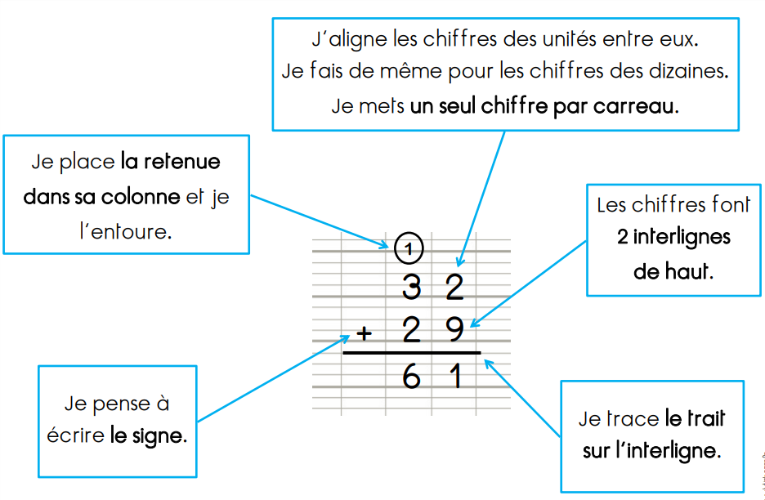
MC06- L’ADDITION POSEE (1/2)
Observe et retiens :

Slide 22
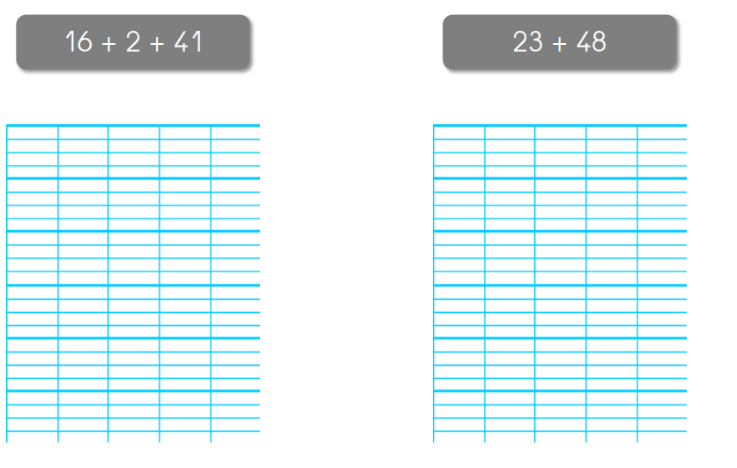
MC06- L’ADDITION POSEE (2/2)
A la maison :
Pour t’assurer que tu as compris la leçon et pour l’apprendre, essaye de répondre à ces questions. Tu peux demander à un adulte de t’y aider.
Pose les additions et calcule.

Slide 23
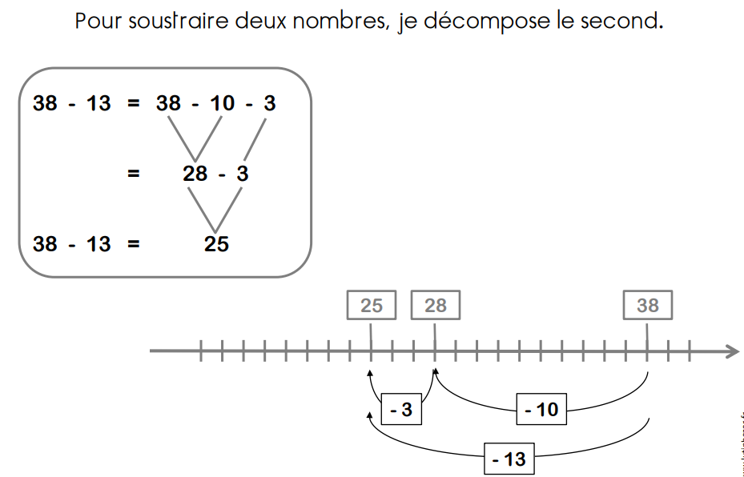

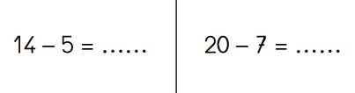

MC07- LA SOUSTRACTION EN LIGNE
Observe et retiens le tableau de numération :
Pour vérifier mon opération, je peux additionner le résultat trouvé avec le plus petit nombre à soustraire. Le résultat doit alors être le nombre le plus grand du calcul.
Dans l’exemple ci-dessus 16-6=10. Mon résultat est 10. Je peux alors additionner 10+6 (qui est le plus petit nombre de la soustraction). Et 10+6=16. Et 16 est bien le plus grand nombre de cette opération. Mon résultat est JUSTE.
A la maison :
Pour t’assurer que tu as compris la leçon et pour l’apprendre, essaye de répondre à ces questions. Tu peux demander à un adulte de t’y aider.
Effectue les calculs.

Slide 24
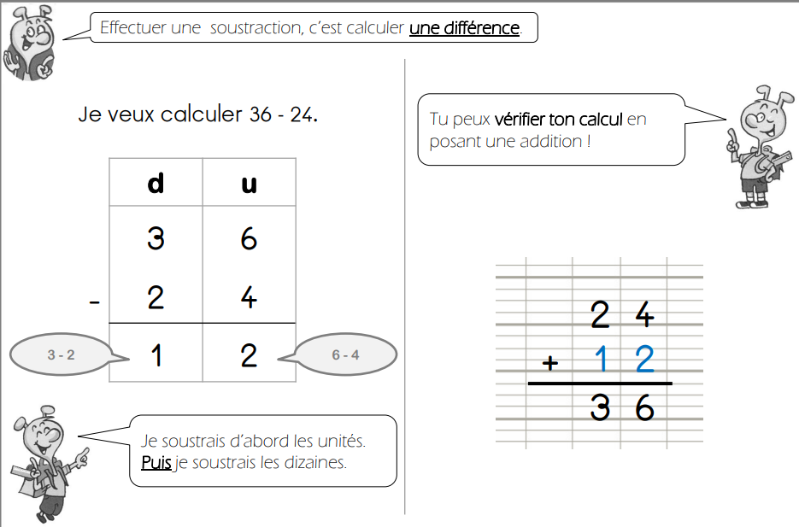
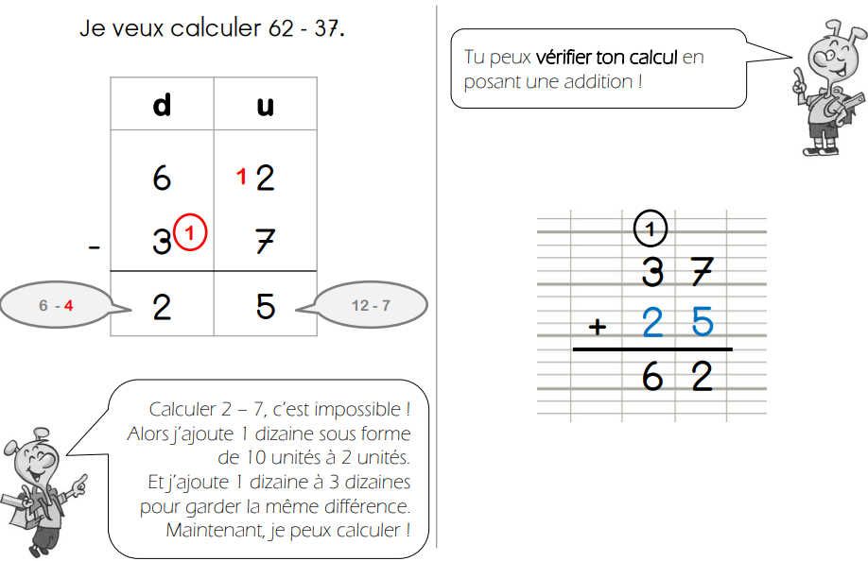
MC08- LA SOUSTRACTION POSEE (1/2)
Observe et retiens le tableau de numération :

Slide 25
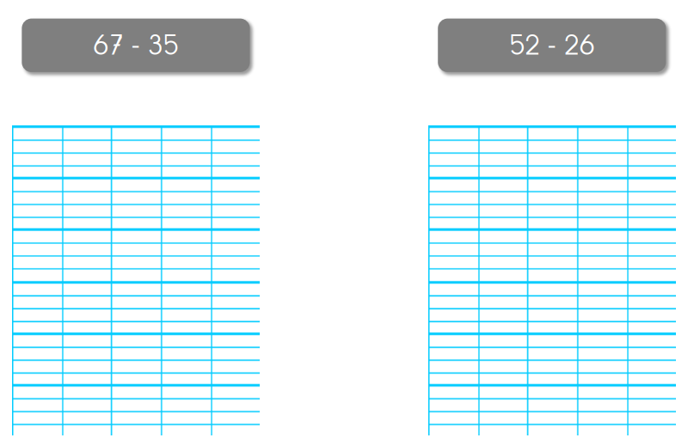
MC08- LA SOUSTRACTION POSEE (2/2)
A la maison :
Pour t’assurer que tu as compris la leçon et pour l’apprendre, essaye de répondre à ces questions. Tu peux demander à un adulte de t’y aider.
Pose les soustractions et calcule.

Slide 26
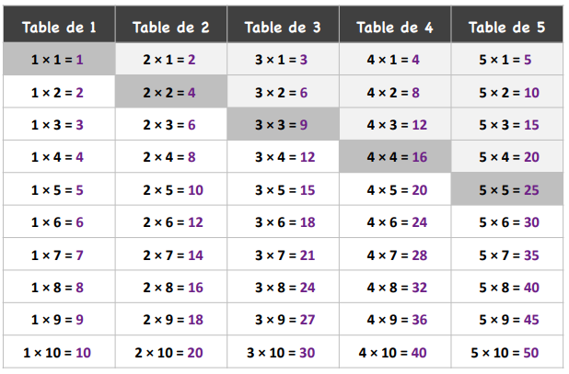
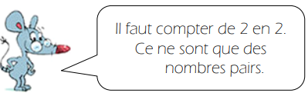
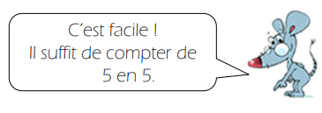
MC09- LES TABLES DE MULTIPLICATIONS DE 1 A 5
Observe et retiens :
Les tables de multiplication sont à connaitre par cœur. Elles te seront utiles pour effectuer des calculs.
A la maison :
Pour t’assurer que tu as compris la leçon et pour l’apprendre, essaye de répondre à ces questions. Tu peux demander à un adulte de t’y aider.
Récite dans ta tête chaque table de multiplication et vérifie ton résultat sur le tableau !
Pour aller plus loin : récite dans le désordre les tables (tu peux même les mélanger)

Slide 27
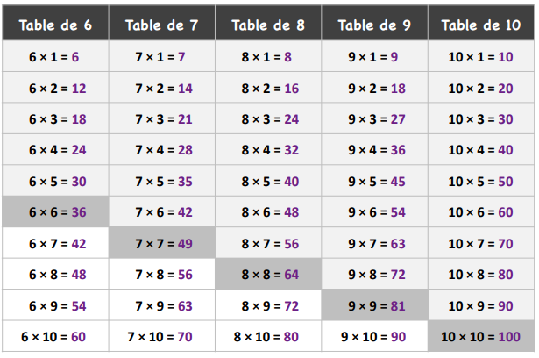
MC10- LES TABLES DE MULTIPLICATIONS DE 6 A 10
Observe et retiens :
Les tables de multiplication sont à connaitre par cœur. Elles te seront utiles pour effectuer des calculs.
A la maison :
Pour t’assurer que tu as compris la leçon et pour l’apprendre, essaye de répondre à ces questions. Tu peux demander à un adulte de t’y aider.
Récite dans ta tête chaque table de multiplication et vérifie ton résultat sur le tableau !
Pour aller plus loin : récite dans le désordre les tables (tu peux même les mélanger)

Slide 28
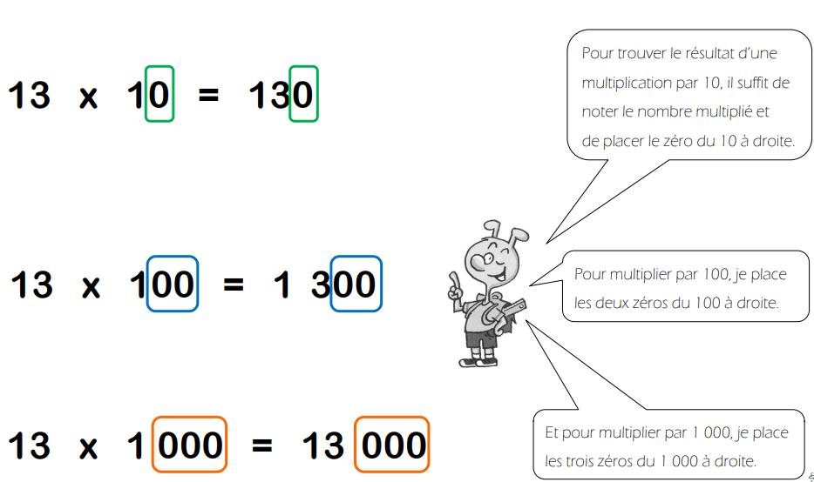
MC11- MULTIPLIER PAR 10, 100, 1000
Observe et retiens :
A la maison :
Pour t’assurer que tu as compris la leçon et pour l’apprendre, essaye de répondre à ces questions. Tu peux demander à un adulte de t’y aider.
Calcule :
25X10=
100X1=
36*100=
10*10=
9X1000=
1000*45=
12*1000=
100X100=

Slide 29
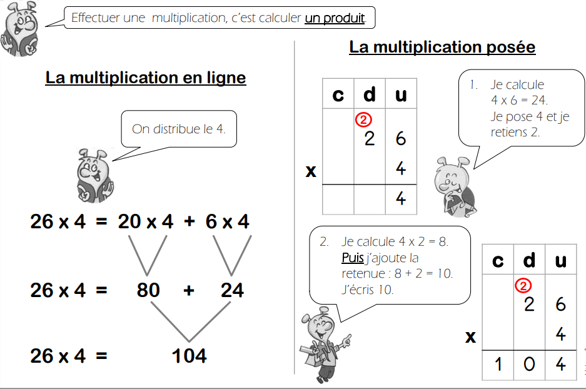
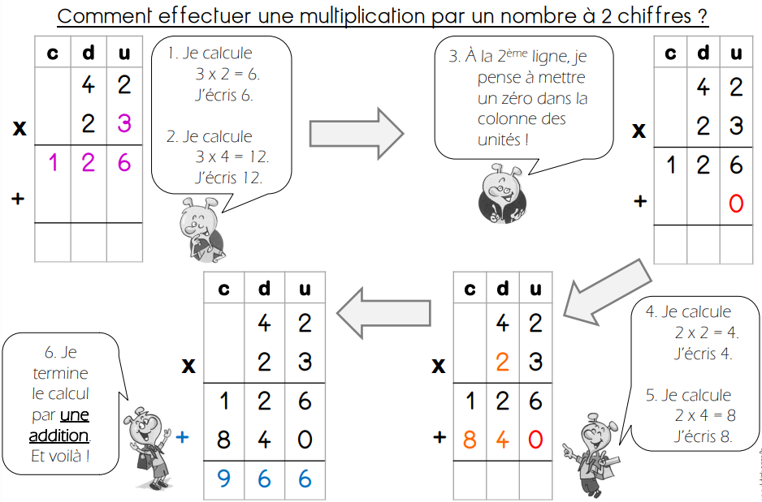
MC13- LA MULTIPLICATION EN LIGNE - POSEE (1/2)
Observe et retiens :

Slide 30
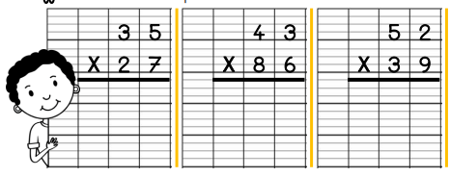

MC13- LA MULTIPLICATION EN LIGNE - POSEE (2/2)
A la maison :
Pour t’assurer que tu as compris la leçon et pour l’apprendre, essaye de répondre à ces questions. Tu peux demander à un adulte de t’y aider.
Effectue les calculs :

Slide 31
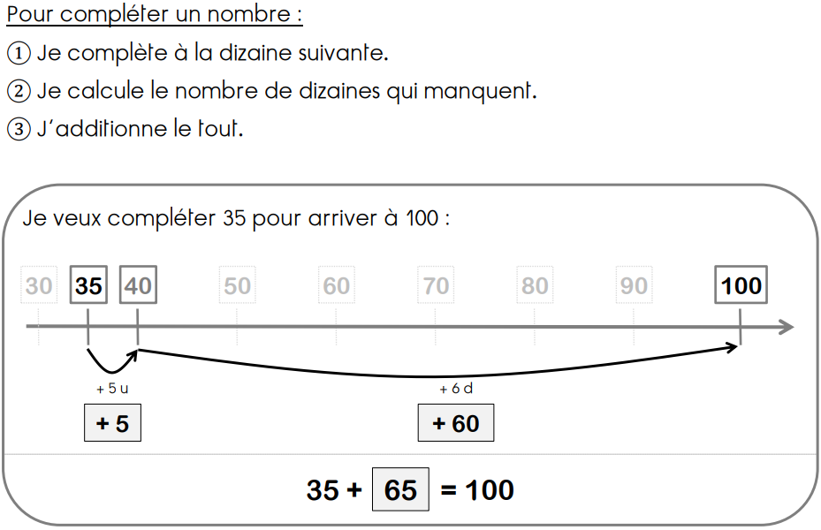

MC14- CALCULER UN COMPLEMENT
Observe et retiens :
A la maison :
Pour t’assurer que tu as compris la leçon et pour l’apprendre, essaye de répondre à ces questions. Tu peux demander à un adulte de t’y aider.
Calcule :

Slide 32


MC15- RESOUDRE UN PROBLEME
Observe et retiens :
1/ Je lis le problème plusieurs fois pour le comprendre. J’ai le « film » dans ma tête.
2/ Je repère la question et fais attention au mots « piège » (moins, plus…).
3/ J’identifie l’opération en jeu (addition, soustraction, multiplication ou partage / division)?
4/ Je surligne les nombres importants.
5/ Je fais le schéma si besoin
6/ Je calcule
7/ Je fais la phrase réponse
A la maison :
Pour t’assurer que tu as compris la leçon et pour l’apprendre, essaye de répondre à ces questions. Tu peux demander à un adulte de t’y aider.
Résous ce problème en faisant les étapes décrites ci-dessus: Soigne ta présentation !
Opération en jeu :
Schéma : calcul :
Phrase réponse :

Slide 33

MC16- MULTIPLIER PAR 20, 300, 4 000
Observe et retiens :
A la maison :
Pour t’assurer que tu as compris la leçon et pour l’apprendre, essaye de répondre à ces questions. Tu peux demander à un adulte de t’y aider.
Calcule :
25X20=
6*300=
3X4 000=

Slide 34



MC17- LA DIVISION - DECOUVERTE
Observe et retiens :
A la maison :
Pour t’assurer que tu as compris la leçon et pour l’apprendre, essaye de répondre à ces questions. Tu peux demander à un adulte de t’y aider.
Technique des paquets (fais des paquets de partage)
Combien de bonbons chaque enfant aura-t-il? :
Technique de la multiplication à trous : combien de stylos chaque enfant aurau-t-il?
16 stylos à partager entre 4 enfants.
4X……………..=16
Chaque enfant aura……………………………….. Stylos.

Slide 35


MM01-1- LES LONGUEURS (1/3)
Observe et retiens :
LE METRE

Slide 36


MM01-1- LES LONGUEURS (2/3)
CENTIMETRES ET MILLIMETRES
METRES ET KILOMETRES

Slide 37

MM01-1- LES LONGUEURS (3/3)
A la maison :
Pour t’assurer que tu as compris la leçon et pour l’apprendre, essaye de répondre à ces questions. Tu peux demander à un adulte de t’y aider.
Mesure les longueurs:
Remplis le tableau en remplissant l’unité de mesure dans la page précédente (CENTIMETRES- METRE ET METRES-KILOMETRES
Trace un segment AB de 6cm.

Slide 38

MM01-2- LES LONGUEURS – tableau de conversion
LE TABLEAU DE CONVERSION DU METRE
¨Peux-tu donner la longueur d’une voiture en cm ?................................................;
longueurs | km | hm | dam | m | dm | cm | mm
Une règle |  |  |  |  | 2
Une règle |  |  |  |  | 2 | 0
Une règle |  |  |  |  | 2 | 0 | 0
Une voiture |  |  |  | 3
Une règle mesure 20cm. On peut aussi dire qu’elle mesure 2décimètres (dm) ou 200 millimètres (mm)
1m=100cm
1km=1000m

Slide 39


MM02- LA MONNAIE
Observe et retiens :
A la maison :
Pour t’assurer que tu as compris la leçon et pour l’apprendre, essaye de répondre à ces questions. Tu peux demander à un adulte de t’y aider.
Calcule le contenu de ces portemonnaies :
Peux-tu me dire combien de centimes font 2€? ……………………………

Slide 40


MM03- RENDU DE MONNAIE
Observe et retiens :
A la maison :
Pour t’assurer que tu as compris la leçon et pour l’apprendre, essaye de répondre à ces questions. Tu peux demander à un adulte de t’y aider.
1. Résous le problème : Praline achète une robe à 36€. Elle paye avec un billet de 50€. Combien lui rend la vendeuse ?
1. Résous le problème : Lucas achète un livre à 15€30c. Il paye avec un billet de 20€. Combien lui rend le libraire ?

Slide 41


MM04- LIRE L’HEURE (1/2)
Observe et retiens :

Slide 42


MM04- LIRE L’HEURE (2/2)
A la maison :
Pour t’assurer que tu as compris la leçon et pour l’apprendre, essaye de répondre à ces questions. Tu peux demander à un adulte de t’y aider.
1. Lis et écris l’heure de chaque horloge.
2, Place les aiguilles sur les horloges.

Slide 43

MM05- CALCUL DE DUREE
Observe et retiens :
A la maison :
Pour t’assurer que tu as compris la leçon et pour l’apprendre, essaye de répondre à ces questions. Tu peux demander à un adulte de t’y aider.
Résous le problème : Le match de volley a commencé à 15h15 et s’est terminé à 16h30.
Quelle a été la durée du match?
2. Un film a commencé à 14h30 et a durée 1h30. A quelle heure s’est-il terminé ?

Slide 44


MM06- LES MASSES
CE2
Observe et retiens :
Pour aller plus loin :
1000 kg= 1 t
A la maison :
Pour t’assurer que tu as compris la leçon et pour l’apprendre, essaye de répondre à ces questions. Tu peux demander à un adulte de t’y aider.
Convertis les masses suivantes en grammes :
Convertis les masses suivantes en kilogrammes et grammes :
2 kg 400 g = ……………………..g
10 kg = ……………………..g
3 kg 600 g = ……………………..g
………… kg …………. g= 3 500 g
………… kg …………. g= 1 000 g

Slide 45

MM07- LES CONTENANCES
Observe et retiens :
Pour aller plus loin :
A la maison :
Pour t’assurer que tu as compris la leçon et pour l’apprendre, essaye de répondre à ces questions. Tu peux demander à un adulte de t’y aider.
Convertis les CONTENANCES suivantes en centilitres :
Convertis les CONTENANCES suivantes en litres :
2 l= ……………………..cl
2 l 20 cl= …………………….. cl
6 l = ……………………..cl
………………….… l= 500 cl
…………………… l = 400 cl

Slide 46

MM08- LE PERIMETRE D’UNE FIGURE
Observe et retiens :
A la maison :
Pour t’assurer que tu as compris la leçon et pour l’apprendre, essaye de répondre à ces questions. Tu peux demander à un adulte de t’y aider.
Mesure le périmètre de ce rectangle !
Il mesure ……………+ ……………+ ……………+ …….……… = …………………… cm
6 cm
4 cm
4 cm
6 cm

Slide 47



MG01- TRACER A LA REGLE
CE1
Observe et retiens :
A la maison :
Pour t’assurer que tu as compris la leçon et pour l’apprendre, essaye de répondre à ces questions. Tu peux demander à un adulte de t’y aider.
Relie les points pour terminer la toile d’araignée !

Slide 48


MG02- DROITE ET SEGMENT (1/2)
Observe et retiens :

Slide 49
MG02- DROITE ET SEGMENT (2/2)
A la maison :
Pour t’assurer que tu as compris la leçon et pour l’apprendre, essaye de répondre à ces questions. Tu peux demander à un adulte de t’y aider.
Trace les segments [AB], [BC], [DE]
Trace une droite (d)
Trace un segment [AB] de 6 cm et indique le milieu par une croix :
A
X
C
X
E
X
B
X
D
X

Slide 50


MG03- LES POINTS ALIGNES
Observe et retiens :
A la maison :
Pour t’assurer que tu as compris la leçon et pour l’apprendre, essaye de répondre à ces questions. Tu peux demander à un adulte de t’y aider.
Colorie en noir les jetons alignés avec les deux points noirs. Colorie en bleu 4 autres jetons alignés.

Slide 51


MG04- SE REPERER DANS L’ESPACE
Observe et retiens :
A la maison :
Pour t’assurer que tu as compris la leçon et pour l’apprendre, essaye de répondre à ces questions. Tu peux demander à un adulte de t’y aider.
Utilise le bon mot pour décrire où se trouve le chat !

Slide 52


MG06- SE DEPLACER SUR QUADRILLAGE
Observe et retiens :
A la maison :
Pour t’assurer que tu as compris la leçon et pour l’apprendre, essaye de répondre à ces questions. Tu peux demander à un adulte de t’y aider.
CODE le parcours de l’étoile vers le cœur.

Slide 53


MG07- REPRODUIRE SUR QUADRILLAGE
Observe et retiens :
A la maison :
Pour t’assurer que tu as compris la leçon et pour l’apprendre, essaye de répondre à ces questions. Tu peux demander à un adulte de t’y aider.
Reproduis la figure sur le quadrillage de droite.

Slide 54


MG08- POLYGONE OU NON
Observe et retiens :
A la maison :
Pour t’assurer que tu as compris la leçon et pour l’apprendre, essaye de répondre à ces questions. Tu peux demander à un adulte de t’y aider.
Colorie les polygones.

Slide 55


MG10- LES QUADRILATERES
Observe et retiens :
A la maison :
Pour t’assurer que tu as compris la leçon et pour l’apprendre, essaye de répondre à ces questions. Tu peux demander à un adulte de t’y aider.
Colorie EN ROUGE les quadrilatères.

Slide 56


MG11- LE TRIANGLE
Observe et retiens :
A la maison :
Pour t’assurer que tu as compris la leçon et pour l’apprendre, essaye de répondre à ces questions. Tu peux demander à un adulte de t’y aider.
Colorie EN JAUNE les triangles.

Slide 57


MG12- REPERER L’ANGLE DROIT
Observe et retiens :
A la maison :
Pour t’assurer que tu as compris la leçon et pour l’apprendre, essaye de répondre à ces questions. Tu peux demander à un adulte de t’y aider.
Marque les angles droits quand tu en trouves :

Slide 58

MG13- TRACER UN ANGLE DROIT
Observe et retiens :
A la maison :
Pour t’assurer que tu as compris la leçon et pour l’apprendre, essaye de répondre à ces questions. Tu peux demander à un adulte de t’y aider.
Trace un angle droit en suivant la méthode de la leçon :

Slide 59


MG14- LA SYMETRIE
Observe et retiens :
A la maison :
Pour t’assurer que tu as compris la leçon et pour l’apprendre, essaye de répondre à ces questions. Tu peux demander à un adulte de t’y aider.
Coche la case si les 2 chiens sont symétriques :

Slide 60


MG14- LA SYMETRIE
Observe et retiens :
A la maison :
Pour t’assurer que tu as compris la leçon et pour l’apprendre, essaye de répondre à ces questions. Tu peux demander à un adulte de t’y aider.
Trace un angle droit en suivant la méthode de la leçon :

Slide 61


MG15- TRACER LE SYMETRIQUE
Observe et retiens :
A la maison :
Pour t’assurer que tu as compris la leçon et pour l’apprendre, essaye de répondre à ces questions. Tu peux demander à un adulte de t’y aider.
Trace le symétrique de la figure :

Slide 62


MG17- LES SOLIDES
Observe et retiens :
A la maison :
Pour t’assurer que tu as compris la leçon et pour l’apprendre, essaye de répondre à ces questions. Tu peux demander à un adulte de t’y aider.
Colorie en JAUNE les cylindres, en BLEU les cubes, en ROUGE les pavés, en VERT les pyramides :
Qui reste-t-il ?................................................................................................

Slide 63

MG18- LE CERCLE
Observe et retiens :
A la maison :
Pour t’assurer que tu as compris la leçon et pour l’apprendre, essaye de répondre à ces questions. Tu peux demander à un adulte de t’y aider.
Trace un cercle de 4 cm de rayon dont le centre est A :
A
X

Slide 64




MGD01- LA GESTION DE DONNEES
Les données (collection de nombres) peuvent être rangées dans des tableaux à double entrée, des graphiques (courbes, histogrammes). Cela permet de synthétiser et de mettre en évidence des informations. Comme lors d’un vote par exemple.
Observe et retiens :
diagramme : courbe
diagramme : histogramme
A la maison :
Pour t’assurer que tu as compris la leçon et pour l’apprendre, essaye de répondre à ces questions. Tu peux demander à un adulte de t’y aider.
Observe les étiquettes et
Complète le tableau.
 | Taille | Poids | Pelage | Nourriture
Ours brun
Ours polaire

